Slide 1
Plan du travail
01
Introduction
02
Problématique
03
Solution proposée
04
Analyse des besoins
05
Réalisation
06
Conclusion & perspectives

Slide 2

Introduction
Société d’accueil :
Domaine d’activités :
IOT, Electronique, nouvelles technologies et développement des robots.
Responsable de stage :
Monsieur Chaouch Wajdi, Chef département Software.
Accès au sein de la société :
Un accès totale pour les différents département (Software, Conception et Hardware).

Slide 3
Introduction
2. La robotique Mobile :
La robotique mobile est généralement considérée comme un sous-domaine de la robotique et de l'ingénierie de l'information.
Un robot mobile, est un robot capable de se déplacer dans l'environnement.
3. Un robot Autonome :
Un robot autonome, également appelé simplement « autorobot » ou « autobot ».
C’st un robot qui exécute des comportements ou des tâches avec un degré élevé d'autonomie (sans influence extérieure).
Les robots autonomes sont particulièrement souhaitables dans des domaines tels que les vols spatiaux, l'entretien ménager (comme le nettoyage), le traitement des eaux usées et la fourniture de biens et de services.

Slide 4

Problématique
Suite à une simple étude concernant les serveurs des restaurants on peut remarquer que :
le rendement est faible
Ils s’absentent.
Coût très élevé « salaires ».
Risque des grèves.
Notre but est de développer un robot serveur pour les restaurants répondant aux besoins suivants.

Slide 5

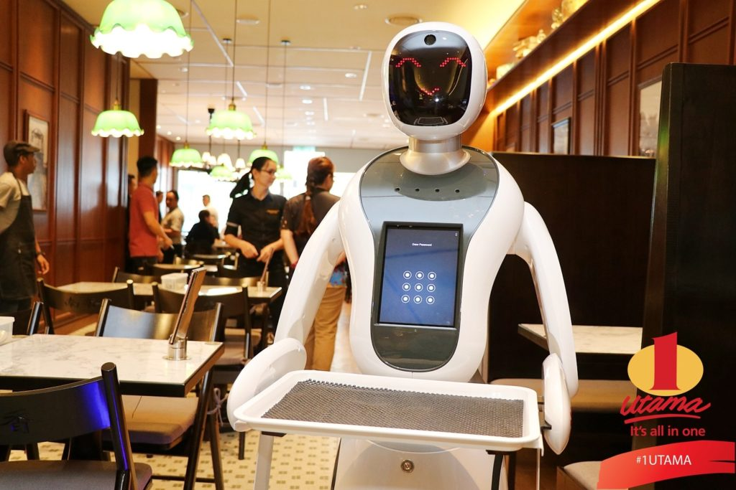
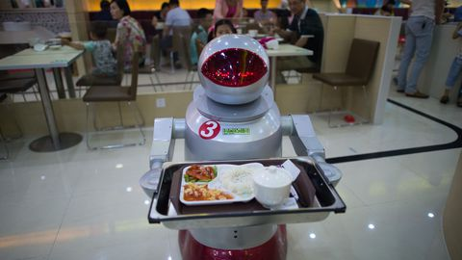
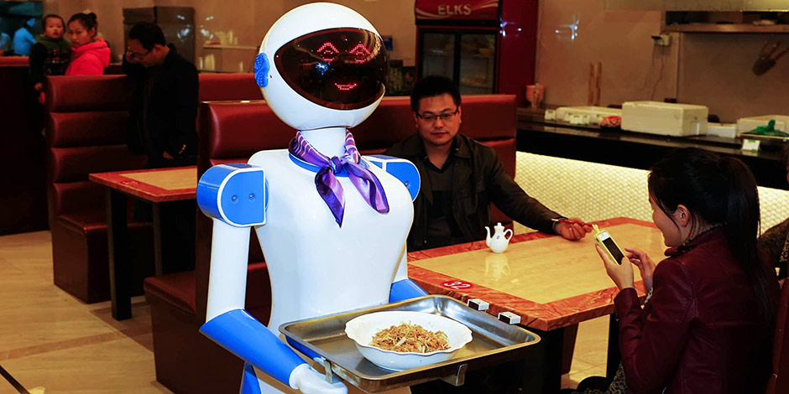
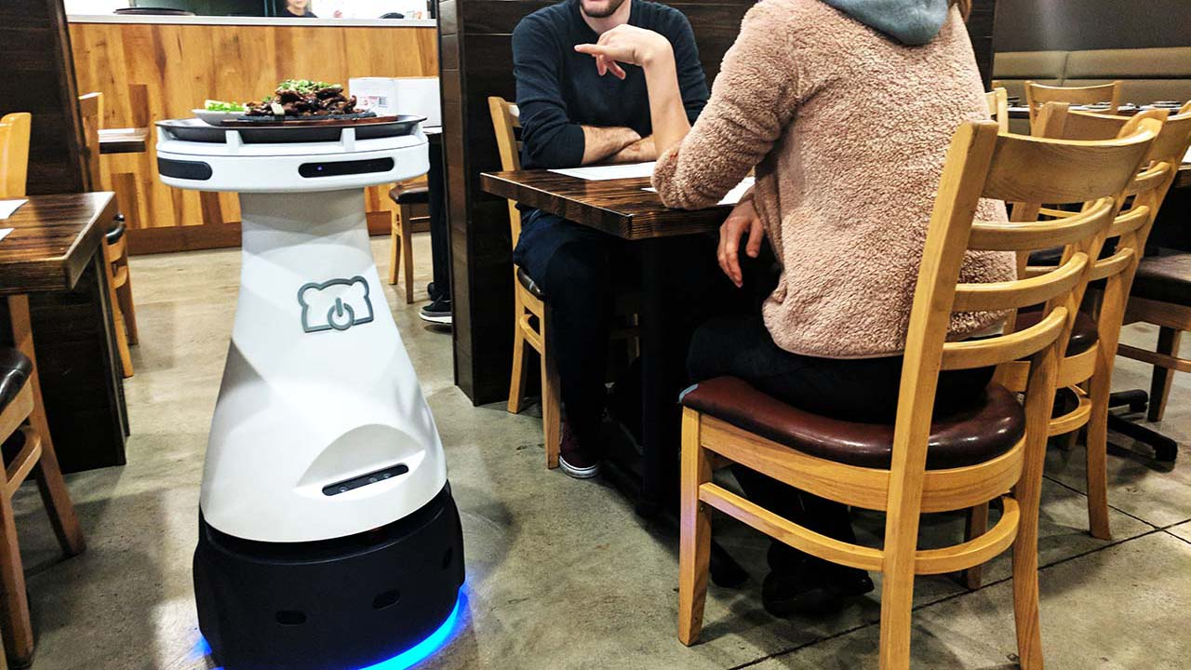
Solution proposée
La solution proposée est un robot qui aura la place d’un serveur au sein des restaurants.
Un robot autonome pour servir les clients.

Slide 6
Analyse des besoins
Comme tout les projet nous avons effectuer une étude des besoins fonctionnels et non fonctionnels.
Besoins fonctionnels :
Besoins non fonctionnels :
Amener un objet d’un point vers un autre.
Se déplacer d’une façon autonome.
Création d’une interface utilisateur.
Calculer la trajectoire minimale et éviter les obstacles.
Enregistrer ses trajectoires et disposer d’une solution AI d’apprentissage et de reconnaissance des obstacles.
Retourner automatiquement à sa station de recharge quand la batterie atteint 10%.
Le robot doit être le plus silencieux possible.
Simple à dépoiler et utiliser.
Pouvoir se déplacer en évitant tous obstacles qui pourraient se mettre en travers de son chemin.
Résiste à la haute température.
Capable d’avertir son utilisateur s’il y a un problème de fonctionnement et doit avoir une autonomie de batterie assez conséquente.

Slide 7

Réalisation
Introduction :
ROS est une technologie performante pour le développement des robot.
Pour ce là nous avons choisi ROS pour la réalisation de notre solution.
C’est quoi ROS ?
Pourquoi ROS ?
Open source
Fiable
Multi-langage
performant

Slide 8
Réalisation
2. Choix techniques :
Choix entre ROS1 et ROS2
Choix entre ROS1 et ROS2
Certains outils/paquets qu’on souhaite utiliser peuvent ne pas encore être portés sur ROS2, de sorte que on n’a pas d’autre choix que d’utiliser la version ROS1 du paquet,
De plus la version ROS1 est toujours forte, avec de nombreux plugins stables, plus de documentation et plugins tiers.
Notre recherche nous a donné comme sortie l’utilisation de ROS1 avec la distribution Kinetic

Slide 9
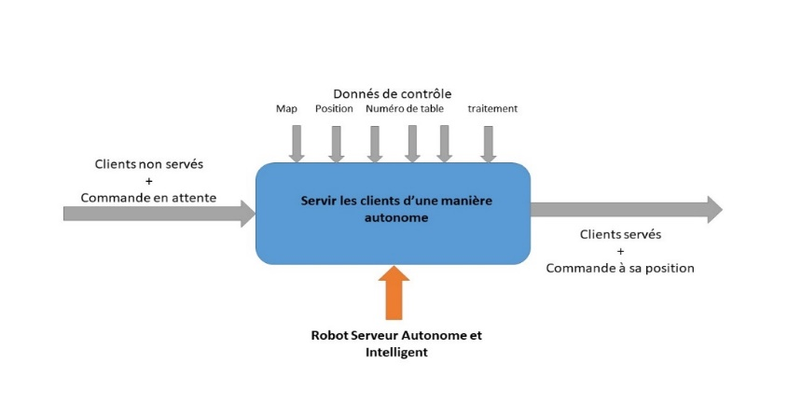
Réalisation
5. Diagramme SADT A-0:

Slide 10
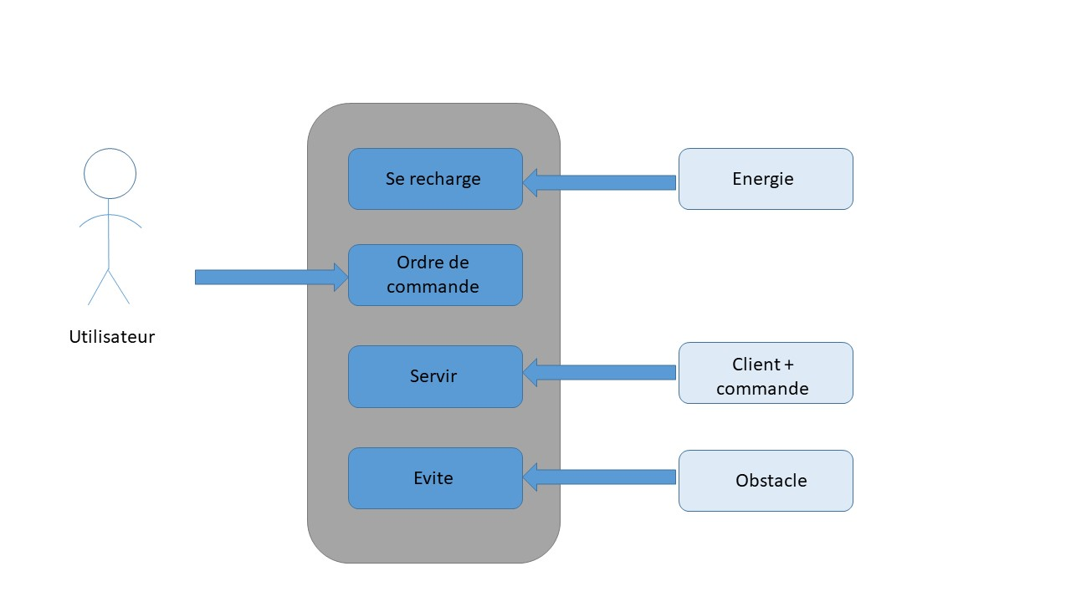
Réalisation
6. Diagramme fonctionnel :

Slide 11
Réalisation
3. Conception CAO :
Forme générale du robot
Le robot doit avoir une forme +/- humaine pour donner une humeur sympathique pour les client.
Couleurs simples
Matière : aluminium

Slide 12
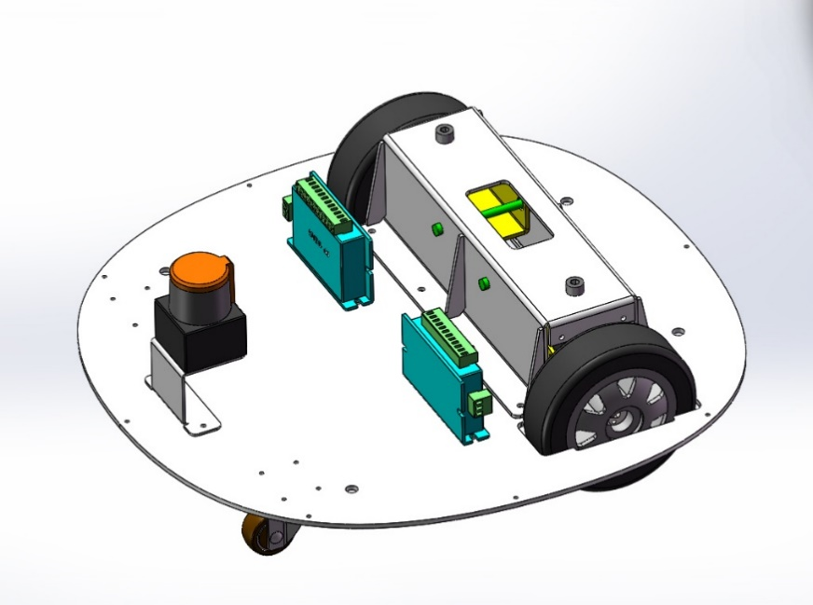
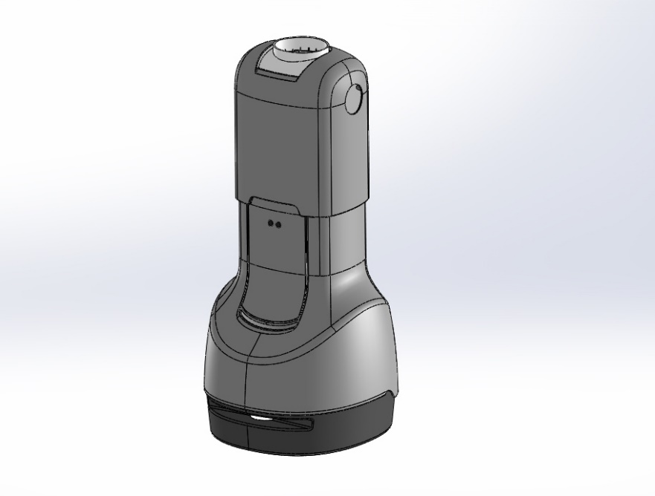
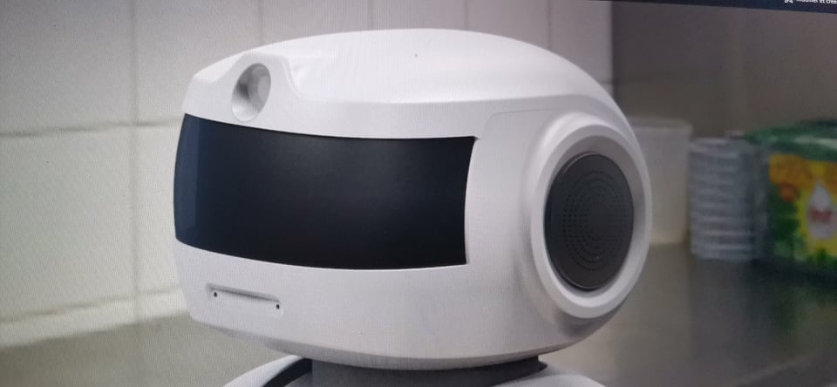
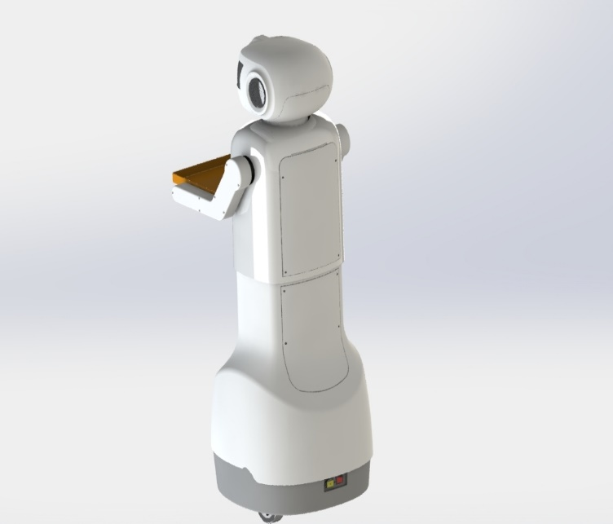
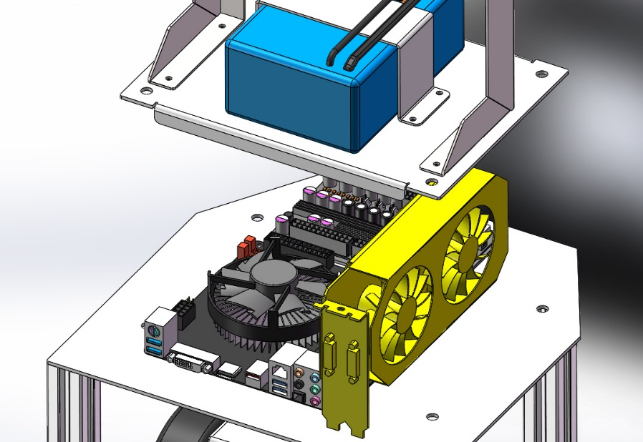
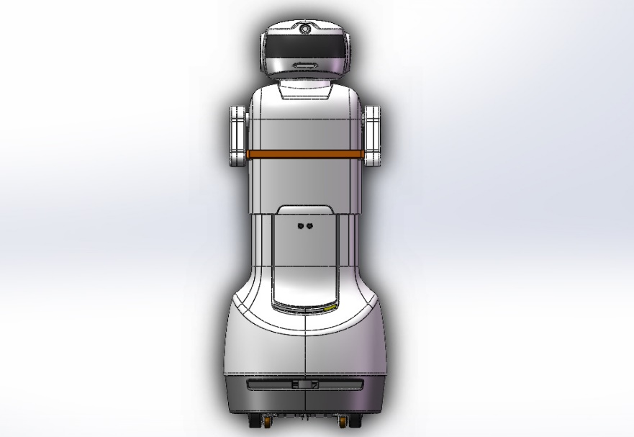
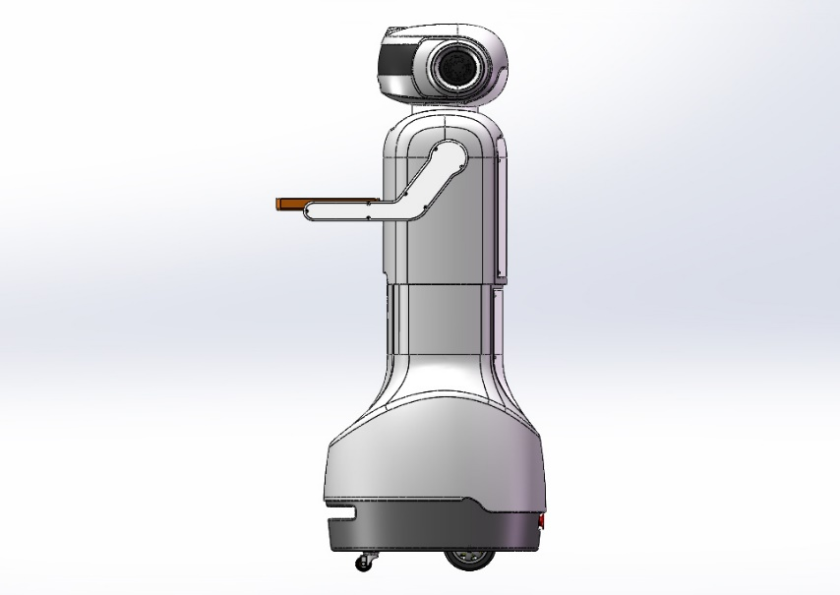
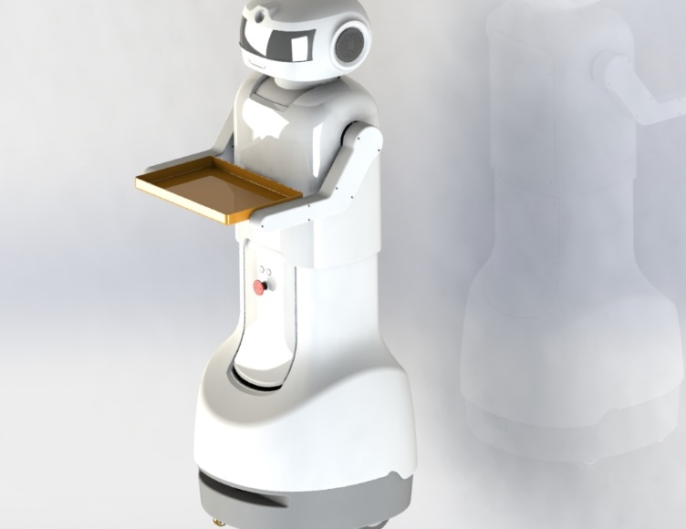
Réalisation
4. Conception CAO :
Quelques pièces du robot:

Slide 13
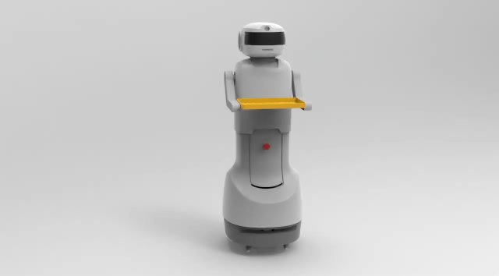
Réalisation
5. Conception CAO : Vidéo

Slide 14
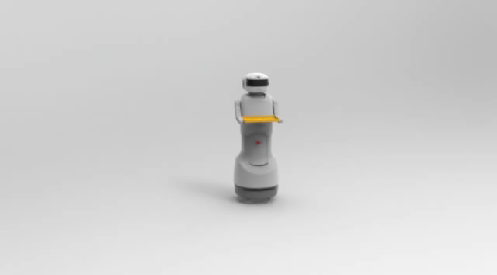
Réalisation
4. Conception CAO : Vidéo

Slide 15
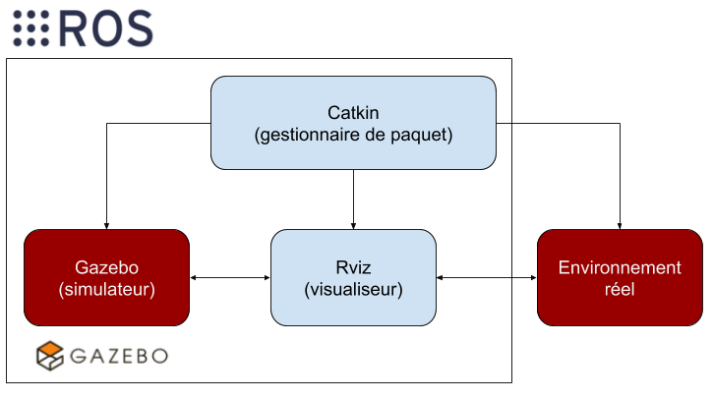
Réalisation
7. Software du robot :
Le software doit répondre aux exigences suivantes:
Design d’un plan 3D
Création d’une carte pour le robot
Auto-commande des moteurs
Eviter les obstacles
Connaitre l’emplacement des tables
Superviser le niveau de la batterie
Se déplacer d’une façon autonome
Tous ces exigences donnent question sur la relation entre l’environnement réel et celui de simulation.

Slide 16
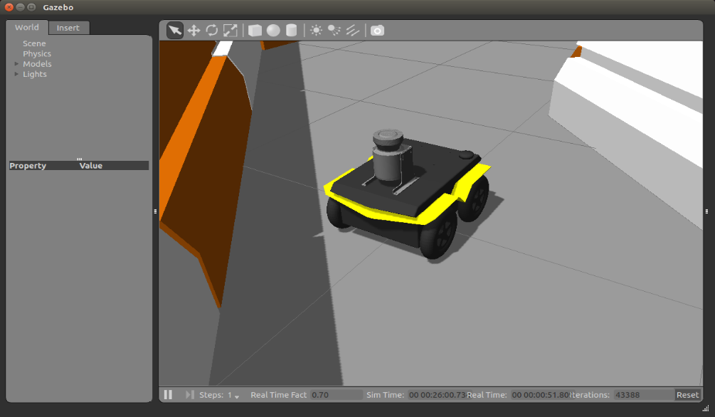
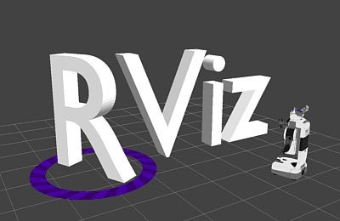
Réalisation
8. Outils déployés:
GAZEBO
RVIZ

Slide 17
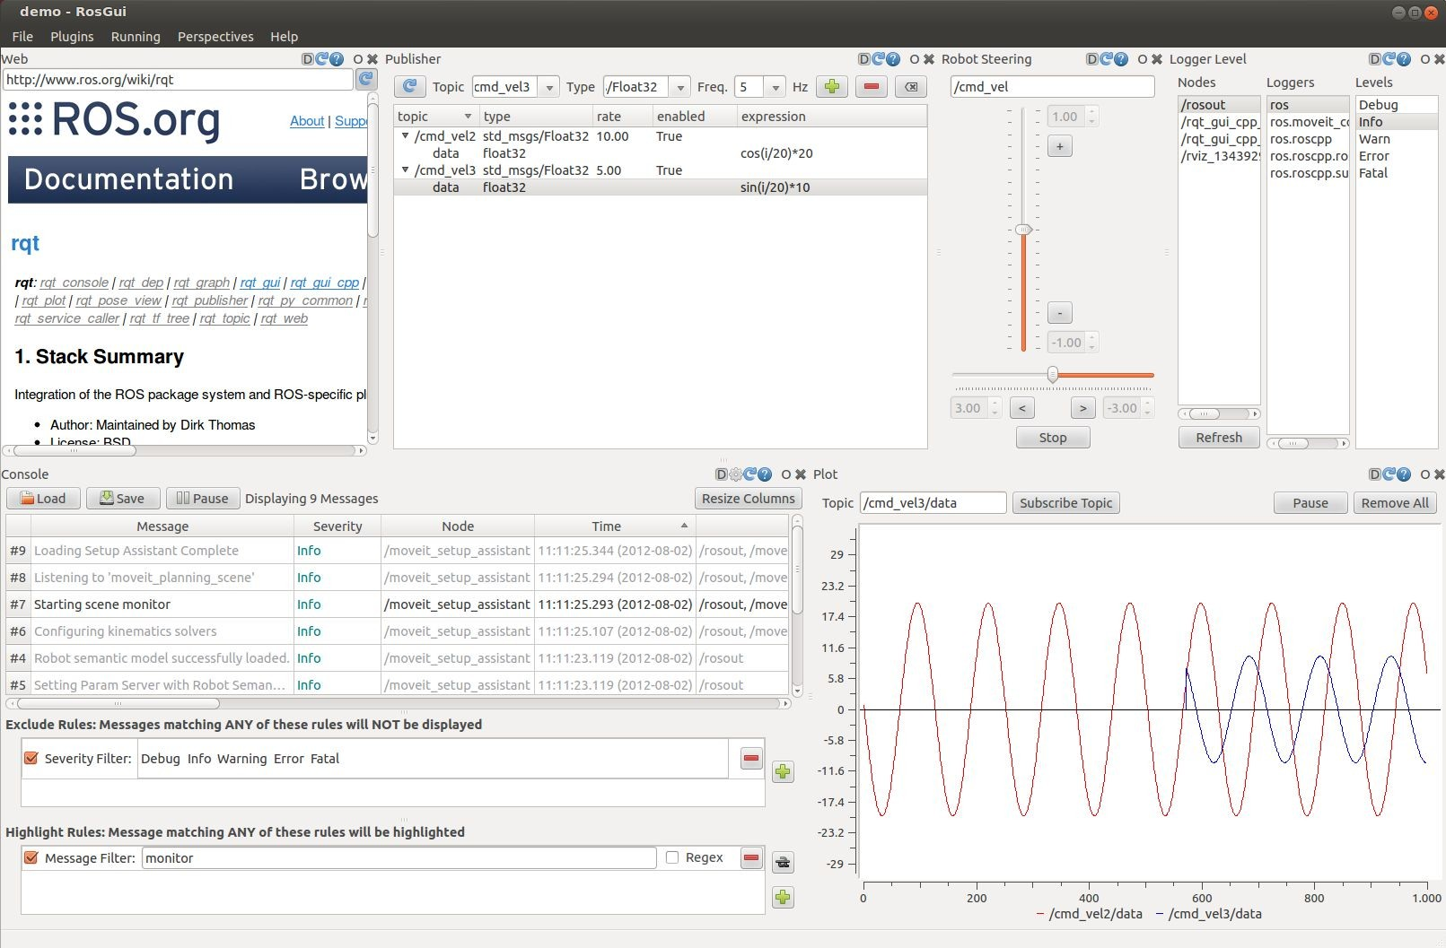
Réalisation
8. Outils déployés:
RQT

Slide 18
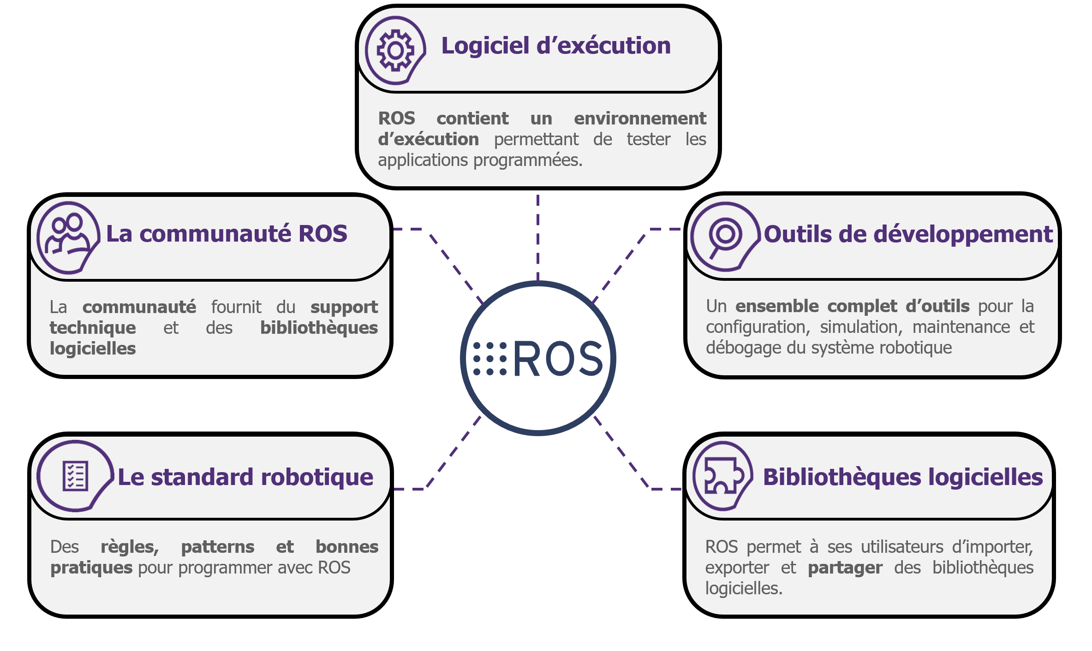
Réalisation
9. Composition générale du software d’un robot:

Slide 19
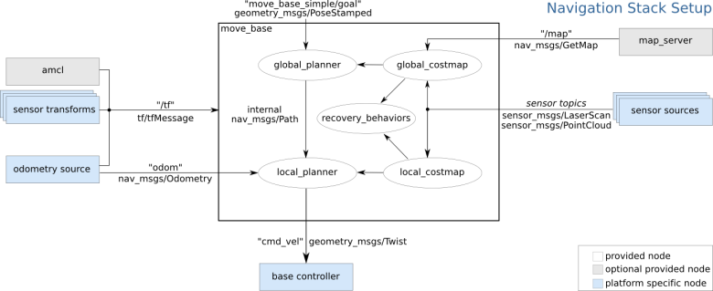
Réalisation
9. Composition software de notre robot:

Slide 20

Réalisation
10. Interface utilisateur :
Fonctionnalités
SLAM
Enregistrement du map
Mise en marche du robot
Donner les tables à servir par le robot
Abandonné tous les taches à n’importe quel moment
Eliminer l’utilisation des lignes de code
Notification visuelle
L’interface sera développée par ‘Tkinter’

Slide 21
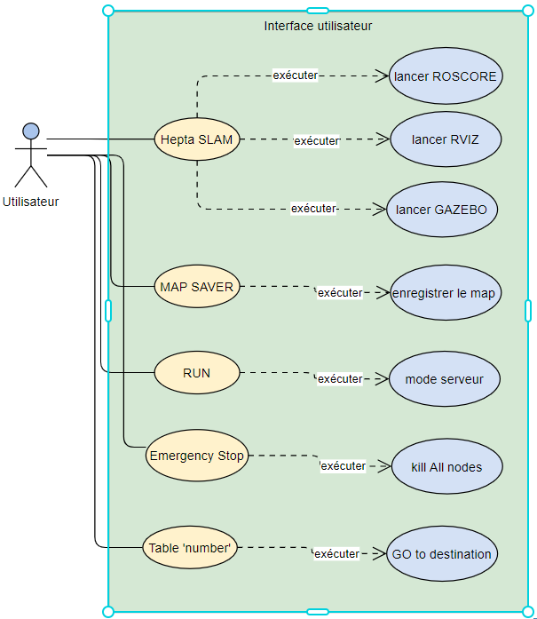
Réalisation
10. Interface utilisateur :
Digramme cas d’utilisation

Slide 22
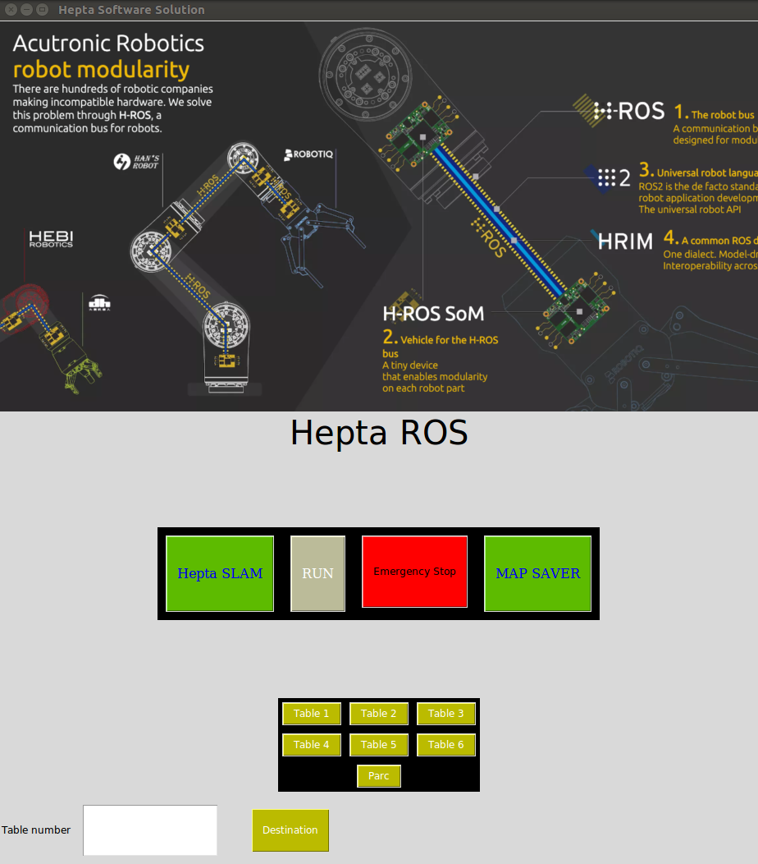
Réalisation
10. Interface utilisateur :
Couleur de la société
Simple
Boutons du même thème
Vue final de l’interface

Slide 23
Réalisation
10. Interface utilisateur :
Je vous laisse avec une vidéo démonstrative :

Slide 24
Conclusion et perspectives
Le long de stage j’ai appris pas des autres langages de programmation
L’utilisation de la technologie ROS et impressionnante.
C’est vraie que les robots ne sont pas très utilisés dans notre pays mais espérons que ça le sera
Nous avons penser à ajouter un écran tactile pour notre robot afin de faciliter la tache de commande pour les client.
Ajouter la fonctionnalité de la commande vocale.
Implémenter une solution de détection des objets.

Slide 25
Merci pour votre attention.

